Slide 1
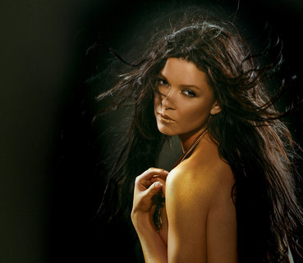
Руслана
Лижичко
Підготувала: уч. 10-Г
Кулінчик Світлана

Slide 2
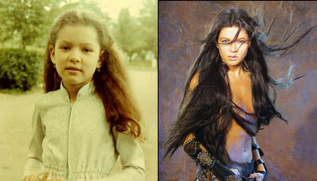
Руслана народилася 24 травня 1973 у Львові З ініціативи її матері стала вчитися музиці, відвідувала музичну школу, співала у різних групах, включаючи групи «Горизонт», «Оріон» та дитячий ансамбль «Посмішка». Закінчила 52-гу школу у Львові. У 1995 році закінчила Львівську консерваторію як диригент і піаніст.

Slide 3
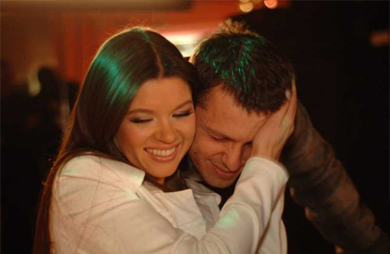
Перший сингл і музичні перемоги
Почала кар'єру як переможниця фестивалю «Слов'янський базар» у 1996 році. У цьому ж році була номінована як Співачка року в Україні, разом з кліпом на пісню «Дзвінкий Вітер» була номінована як «Краще Відео». У цей час її продюсером і автором пісень стає Олександр Ксенофонтов, за якого співачка вийшла заміж 28 грудня 1995.
1998 р. виходять два альбоми співачки — студійний альбом «Мить весни» і концертний альбом «Кращі концерти дзвінкого вітру».
Тоді ж візитною карткою Руслани стає пісня «Світанок», яка здобула приз «Золота Жар-птиця-98» у номінації «Краща пісня року».
2000 р., остаточно завершивши проект «Дзвінкий вітер», Руслана зайнялася новим проектом — «Гуцульським» . У цій роботі брали участь 250 спеціалістів з 5 країн світу, які працювали у 7 студіях
2002 р. співачка знялася в музичному фільмі «Різдвяні легенди з Русланою». Цього ж року вона знову виступає на фестивалі «Слов'янський базар»

Slide 4
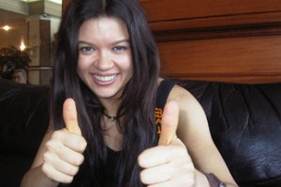
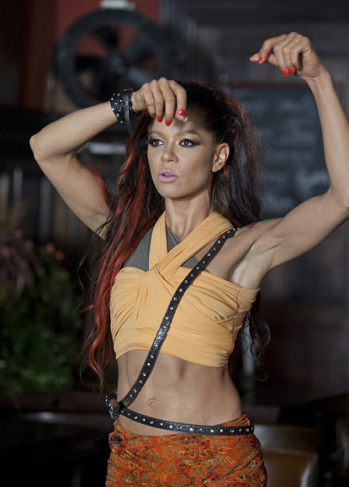
Успіх у Європі
Улітку 2003 р. в неї вийшов новий альбом — «Дикі танці», з елементами традиційної гуцульської музики, який став лідером продажу музичних альбомів року в Україні. Робота над ним відбулася у травні 2003 р. на всесвітньо відомій музичній студії Пітера Гебріела «Real World» у Лондоні. Це сучасна компіляція етнічного матеріалу на основі стародавніх етнічних гуцульських мотивів(ритмів і танців) і сучасних течій поп- і рок-музики. Альбом підсумував творчість співачки в рамках «Гуцульського проекту» за весь час існування цього проекту. У2004 року була випущена англійська версія альбому «Wild Dances», який надійшов у продаж в багатьох європейських країнах. У Румунії Руслана отримала нагороду за «Кращий іноземний альбом» 2004 року, а в Угорщині номінувалася на подібну премію.

Slide 5
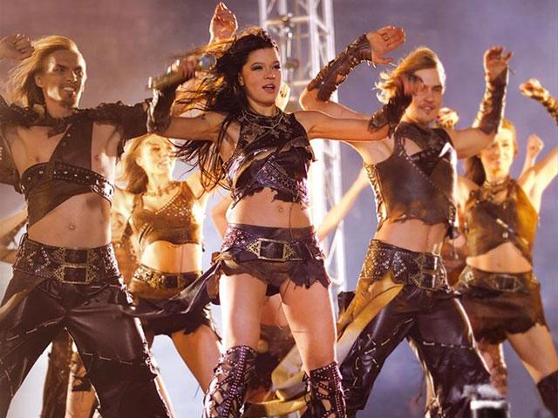
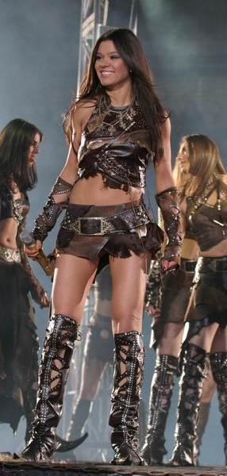
Участь у «Євробаченні» 2004
На самому конкурсі шоу Руслани кардинально відрізнялося від виступів інших учасників «Євробачення-2004». Телекоментатор британської студії ВВС назвав Руслану «принцесою-воїном». Серед 36 країн, які брали участь, за результатами світового телефонного голосування в прямому ефірі Руслана посіла перше місце з 280 балами.
Після перемоги на «Євробаченні» боксер Віталій Кличко вручав Руслані у Лас-Вегасі нагороду «World Music Awards» — «Всесвітню музичну нагороду» за найбільшу кількість проданих альбомів «Дикі Танці» у світі.

Slide 6
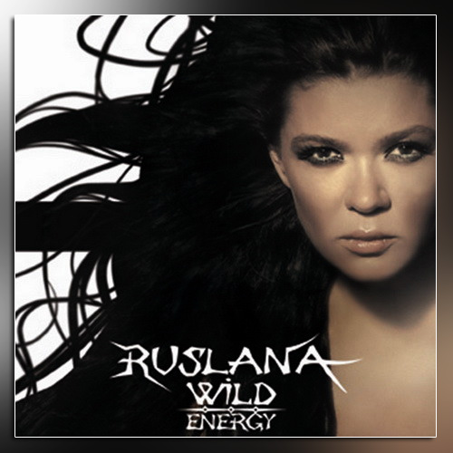
«Wild Energy»
В 2008 году випустила альбом «Амазонка».
Також була в политичній діяльності: Руслана приймала участь в передвиборчій компанії Віктора Ющенка, а в 2006 году була вибрана в Верховну Раду України від партії «Наша Україна», але потім відмовилась від мандата. Крім того, співачка була довіриним обличчям кандидата в президенти України Юліє Тимошенко у Львівскій області.

Slide 7
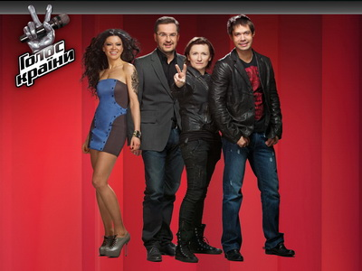
«Голос країни»
У травні 2011 року взяла участь у музичному шоу-проекті «Голос Країни» - українського каналу «1 +1», в якості тренера. Проект стартував 22 травня, Руслана разом з Діаною Арбеніною, Стасом П'єха та Олександром Пономарьовим.

Slide 8
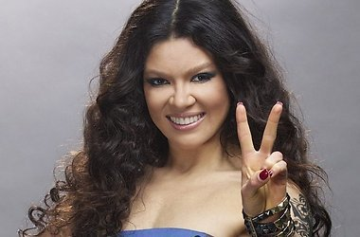
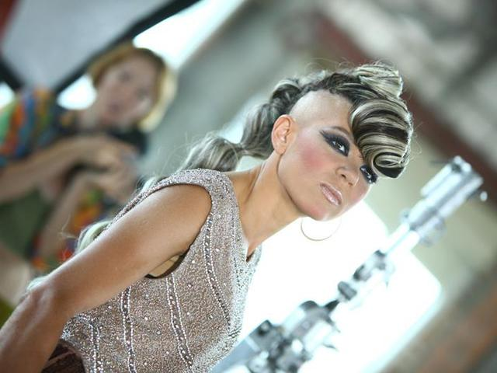
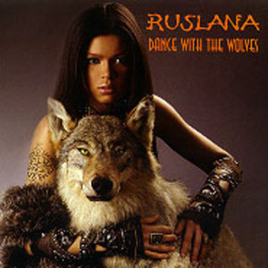
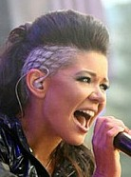
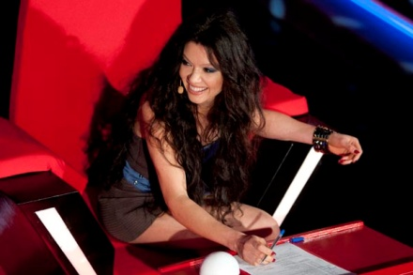
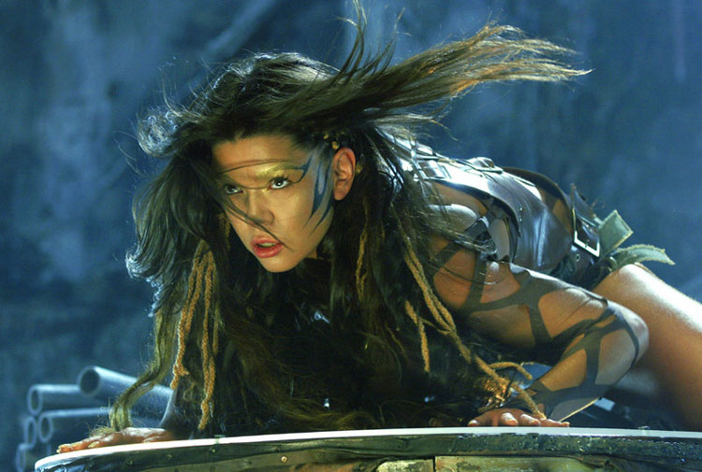
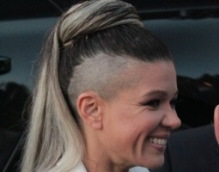
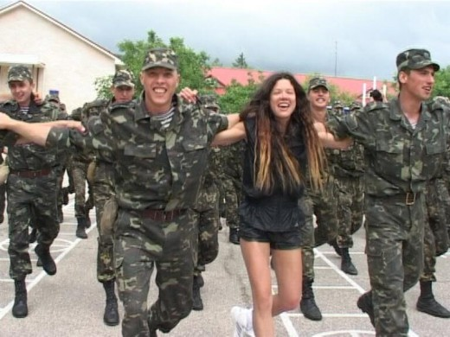
Альбоми
1998 «Мить весни. Дзвінкий вітер»
1999 «Останнє Різдво 90-х»
2001 «Найкраще»
2002 «Добрий вечір, тобі...»
2003 «Дикі Танці»
2004 «Дикі Танці + Євробонус»
2004 «Wild Dances»
2005 «Wild Dances (New Year Edition)»
2005 «Club'in»
2008 «Амазонка»
2008 «Wild Energy»
2012 — Мій Брат! ("Ей-форі-Я")

